Slide 1
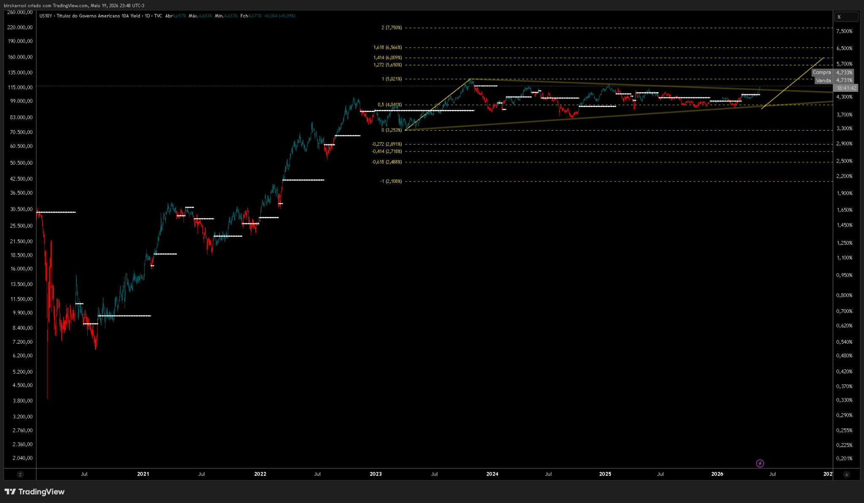
US10Y // PANELA DE PRESSÃO
/// MATRIX DOSSIER // USER CHARTS // TRADINGVIEW ///
ENTRE 4% E 5%, O MERCADO COMPRIME ENERGIA PARA MIRAR 6%
O Treasury de 10 anos está em uma fase decisiva: depois de uma reprecificação estrutural iniciada em 2020, o yield consolidou em patamar alto e volta a pressionar a região crítica de 4,75%–5,02%. A leitura favorece continuação altista, mas a confirmação real depende de aceitação acima da máxima estrutural.
1/10

Slide 2
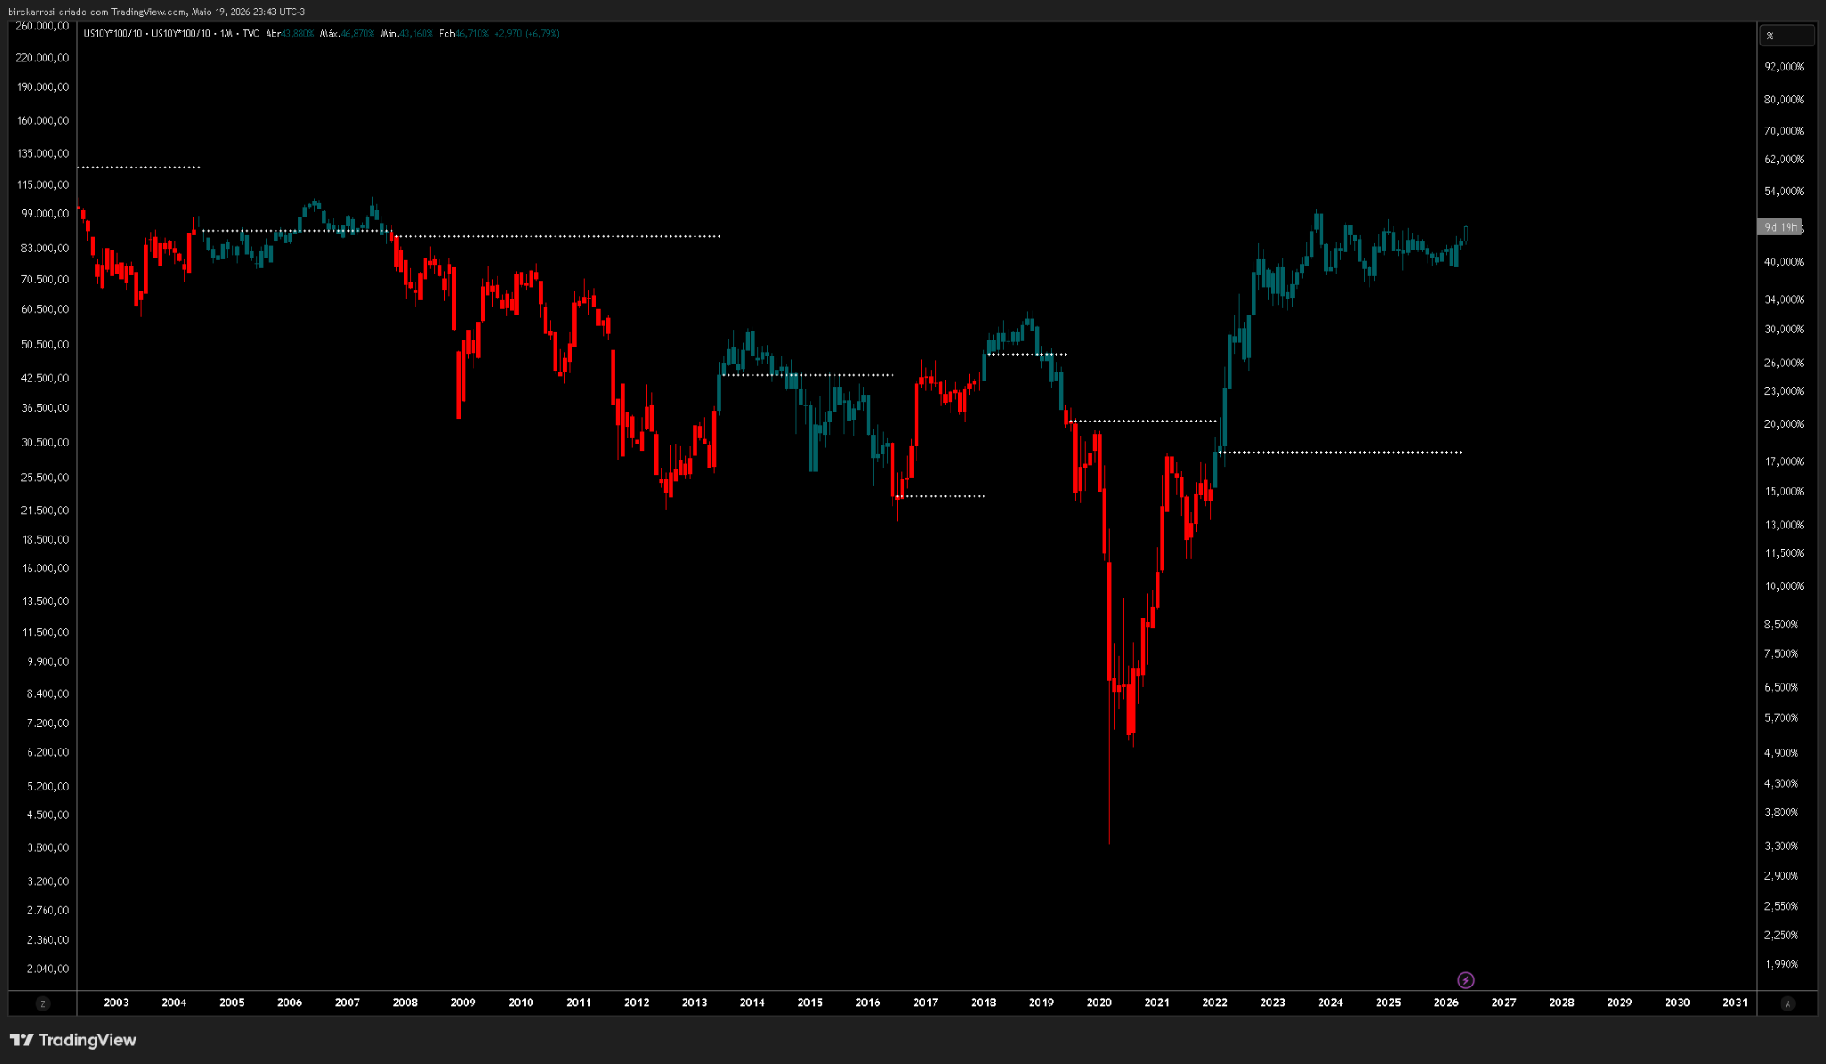
01 // O DIAGNÓSTICO
/// MATRIX DOSSIER // USER CHARTS // TRADINGVIEW ///
O RANGE ALTO VIROU A ARENA PRINCIPAL DA CURVA
Leitura principal: o US10Y saiu de uma faixa intermediária e voltou a pressionar a borda superior da grande consolidação. Campo de batalha: 4,75%–5,02% concentra resistência imediata e estrutural. Risco da tese: perder 4,40% sugeriria falso rompimento; perder 4,15%–4,20% enfraqueceria a estrutura altista de médio prazo.
2/10

Slide 3
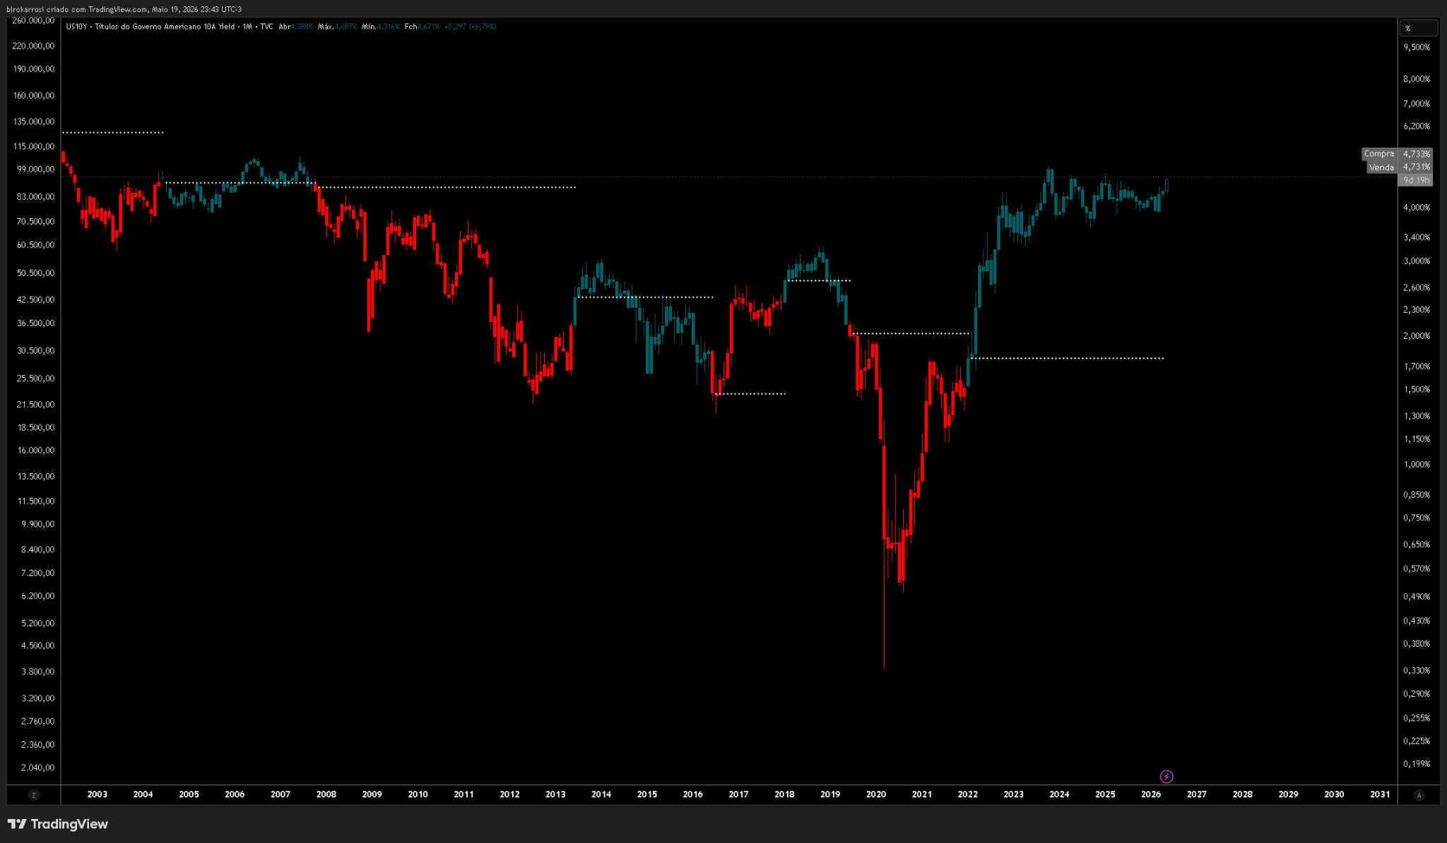
02 // FIM DA GRAVIDADE ZERO
/// MATRIX DOSSIER // USER CHARTS // TRADINGVIEW ///
2020 ENCERROU O CICLO DE YIELDS ARTIFICIALMENTE BAIXOS
Entre 2007 e 2020, o mercado viveu um longo ciclo secular de queda nos yields. O fundo pandêmico perto de 0,30%–0,50% marcou a quebra desse regime e iniciou uma reprecificação agressiva para cima. A implicação técnica é importante: a consolidação atual ocorre em patamar alto, o que favorece leitura de continuidade, e não de simples neutralidade.
3/10

Slide 4
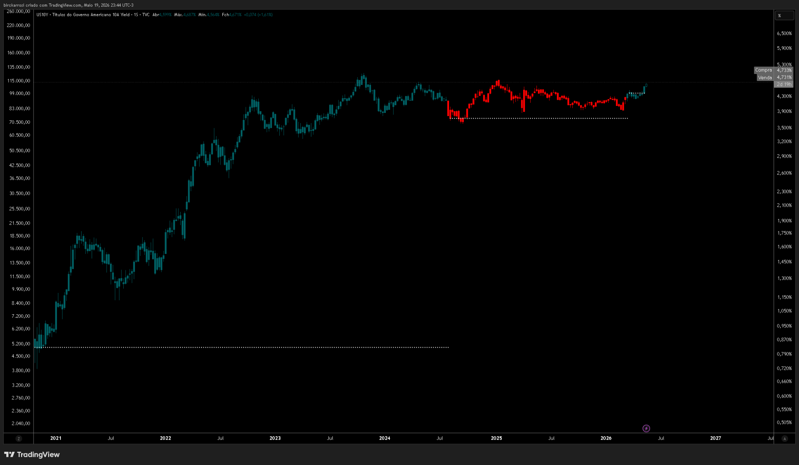
03 // O CORREDOR 3,7–5,0
/// MATRIX DOSSIER // USER CHARTS // TRADINGVIEW ///
A FAIXA QUE CONTROLA TODO O MAPA MACRO
A estrutura principal pode ser lida como uma grande consolidação entre 3,70%–3,80% e 4,95%–5,02%. No meio desse range, 4,30%–4,40% funcionou como faixa de equilíbrio e, após o rompimento recente, mudou de polaridade para suporte. Enquanto 3,70%–3,80% for preservado, o mercado segue aceitando yields elevados em grau macro.
4/10

Slide 5
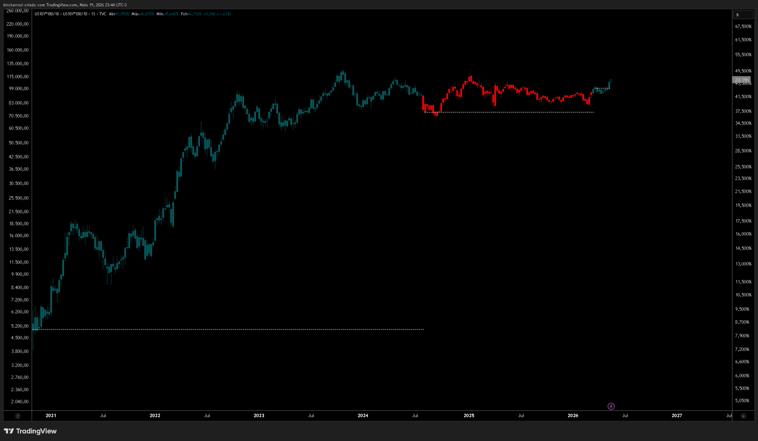
04 // O FUNIL ASCENDENTE
/// MATRIX DOSSIER // USER CHARTS // TRADINGVIEW ///
FUNDOS MAIS ALTOS APERTAM O PREÇO CONTRA O TETO
Sua leitura estrutural faz sentido: o gráfico sugere uma compressão com suporte ascendente e teto próximo à máxima do ciclo. Os fundos mais altos desde 2023 mostram defesa progressiva de níveis elevados, enquanto a resistência superior concentra a área de decisão perto de 5,00%. Não é uma consolidação fraca; é uma pausa elevada após uma perna estrutural de alta.
5/10

Slide 6
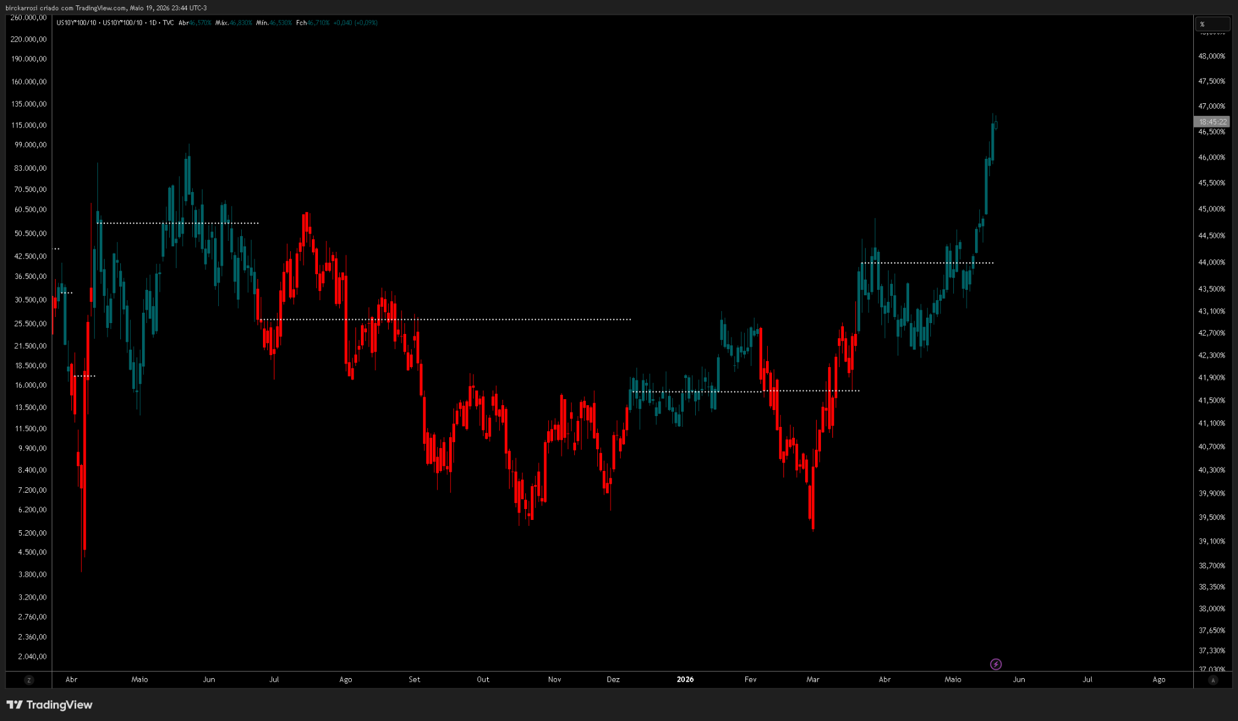
05 // A CHAVE DO COFRE
/// MATRIX DOSSIER // USER CHARTS // TRADINGVIEW ///
4,40% DEIXOU DE SER BARREIRA E VIROU PISO DE DEFESA
No curto prazo, a sequência ficou limpa: consolidação entre 4,15% e 4,40%; rompimento do teto em 4,38%–4,42%; aceitação acima; e aceleração para a faixa de 4,70%+. O nível mais importante agora é justamente 4,38%–4,42%, que virou suporte de controle. Retorno abaixo de 4,60% pode sinalizar realização curta, mas o problema real só começa abaixo de 4,40%.
6/10

Slide 7
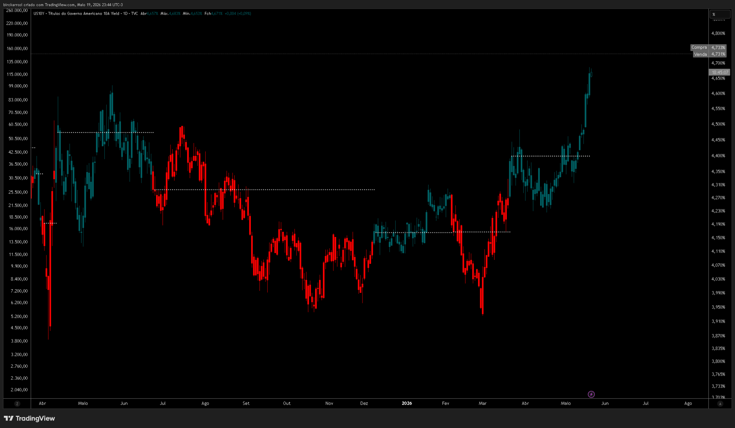
06 // CÓDIGO DOS NÍVEIS
/// MATRIX DOSSIER // USER CHARTS // TRADINGVIEW ///
CADA ZONA ACENDE UM SINAL DIFERENTE NO SISTEMA
Resistência imediata: 4,75%–4,85%. Resistência estrutural: 4,95%–5,02%. Suporte curto: 4,55%–4,60%. Suporte de controle: 4,38%–4,42%. Invalidação parcial: 4,15%–4,20%. Suporte estrutural: 3,70%–3,80%. A chave é acompanhar a reação do preço nessas faixas, em vez de tentar prever o topo ou o fundo de forma isolada.
7/10

Slide 8
07 // PORTA DOS 6%
/// MATRIX DOSSIER // USER CHARTS // TRADINGVIEW ///
ACIMA DE 5,02%, AS EXTENSÕES DEIXAM DE SER HIPÓTESE DISTANTE
A projeção por Fibonacci acima da máxima estrutural é válida, mas precisa de hierarquia. Estágio 1: rompimento de 4,85% e teste de 4,95%–5,02%. Estágio 2: fechamento semanal/mensal acima de 5,02%, abrindo projeções para 5,45%–5,55% e, em cenário estendido, 5,95%–6,05%. 5,50% e 6,00% não são destinos automáticos; eles só ganham peso com aceitação acima da máxima do ciclo.
8/10

Slide 9
08 // ÁRVORE DE DECISÃO
/// MATRIX DOSSIER // USER CHARTS // TRADINGVIEW ///
CONTINUAÇÃO, REJEIÇÃO OU FALSO ROMPIMENTO
Cenário principal: continuação altista, com sustentação acima de 4,40% e novo ataque à região 4,75%–5,02%; acima de 5,02%, o gráfico destrava expansão. Cenário alternativo: rejeição no topo, correção para 4,55%–4,60% e reteste de 4,38%–4,42%, ainda sem invalidar a estrutura. Invalidação: perda de 4,40% indica falso rompimento; perda de 4,15%–4,20% enfraquece fortemente a tese.
9/10

Slide 10
09 // PROTOCOLO FINAL
/// MATRIX DOSSIER // USER CHARTS // TRADINGVIEW ///
O ROTEIRO OBJETIVO PARA VALIDAR OU DESMONTAR A TESE
Checklist: preço sustentado acima de 4,55% mantém o momentum curto; 4,38%–4,42% é a defesa central da tese altista; 4,95%–5,02% é o grande gatilho estrutural; e um fechamento convincente acima dessa região abre espaço para 5,50% e, depois, 6,00% em cenário estendido. Em síntese, o US10Y está em fase decisiva e o viés técnico segue altista, mas dependente de confirmação.
10/10

